Slide 1
Битовые маски. Перебор
Лектор: Михно Марк

Slide 2
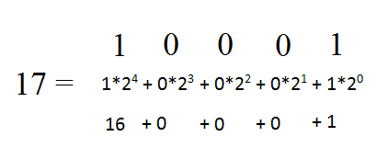
Позиционная система счисления— система счисления, в которой значение каждого числового знака (цифры) в записи числа зависит от его позиции (разряда).
Двоичная система счисления — позиционная система счисления с основанием 2.

Slide 3
Как известно, числа в памяти компьютера представляются в двоичной системе счисления в виде последовательности битов. Давайте научимся работать с числами именно в таком формате.
Каждый тип данных имеет свое количество разрядов (битов). Например, каждое число типа int имеет 32 разряда, и в памяти компьютера представлено последовательностью из 32 битов, каждый из которых равен 0 или 1.
Это, в частности, значит, что число типа int может принимать 2^32 различных значений – как раз столько, сколько существует последовательностей из нолей и единиц длинны 32.

Slide 4
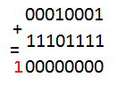
Давайте рассмотрим 8-разрядный тип данных. Каждое число в нем будет кодироваться 8 битами. Положительные числа будем кодировать их двоичным представлением: 17 = 00010001
Как быть с отрицательными? Давайте воспользуемся тем фактом, что x – x = 0. Тогда, например 17 + (-17) должно давать 0 = 00000000, и -17 определяется однозначно
-17 = 11101111

Slide 5
При работе с определенным типом данных важно понимать, как отображается это число памяти компьютера, какие значения может принимать этот тип данных, что происходит, когда ты пытаешься записать в него некорректное значение, и много-много всякого.
Сегодня мы сосредоточимся именно на работе с битовыми масками в С++. Битовая маска – это последовательность битов, которая кодируется числом (и наоборот, число кодируется битовой маской). В рамках нашего занятия можно считать, что битовая маска – это запись числа в памяти компьютера.

Slide 6
Битовые операции
Битовая операция в программировании — некоторые операции над цепочками битов. В программировании, как правило, рассматриваются лишь некоторые виды этих операций: логические побитовые операции и битовые сдвиги.

Slide 7
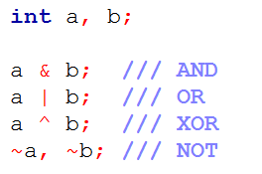
Логические побитовые операции
Существуют 4 основные побитовые операции :
Все эти операции рассматривают числа, как последовательности битов, и результатом тоже будет последовательность битов.

Slide 8
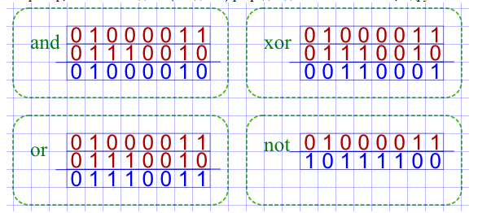
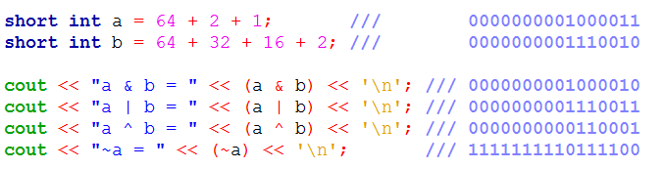


Slide 9
Битовые сдвиги
К битовым операциям также относят битовые сдвиги. При сдвиге значения битов копируются в соседние по направлению сдвига. Различают несколько видов сдвигов : логический, арифметический и циклический, в зависимости от обработки крайних битов.
Также различают сдвиг влево (в направлении от младшего бита к старшему) и вправо (в направлении от старшего бита к младшему).

Slide 10
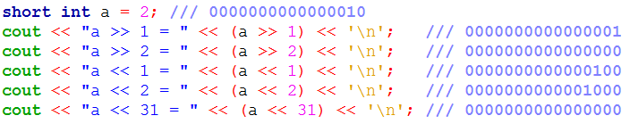
В C++ реализованы арифметические побитовые сдвиги влево и вправо, на некоторое количество позиций.

Slide 11
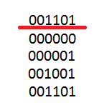
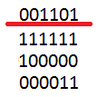
Работа с битмасками
Итак, давайте рассматривать числа, как битовые маски.
Введем понятие подмаски : маска p является подмаской маски x, если в p не существует единичных битов, которые присутствуют в x.
Подмаски: Не подмаски

Slide 12
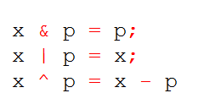
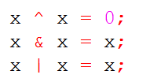

Некоторые свойства подмасок. Если p подмаска для x, то выполняются следующие равенства:
Также:

Slide 13
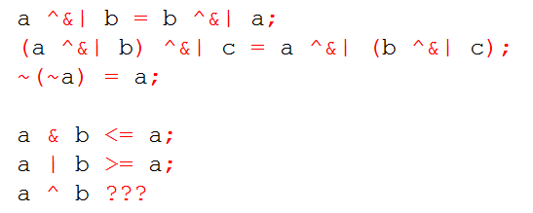

Для любых масок a, b :
Если а является степенью двойки, то в маске a будет ровно один единичный бит :

Slide 14




Как узнать значение k-того бита у маски x?
Как установить значение k-того бита равным единичке?
Как инвертировать значение k-того бита?
Как установить значение k-того бита равным нолю?

Slide 15
Применения битовых масок:
Дерево Фенвика (мощная и быстрая структура данных).
Битовое сжатие – замена последовательности битов на последовательность целых чисел, каждое из которых хранит информацию о нескольких битах.
Перебор всех под(над)множеств множества за кратчайшее время.

Slide 16
Множества и битовые маски
Допустим, существует некоторое множество из N элементов. Тогда каждое подмножество этого множества можно закодировать битовой маской.
Пример : у нас есть массив из N чисел, мы хотим вывести все возможные подмассивы, в порядке увеличения суммы чисел в них.

Slide 17
Как закодировать подмассив битмаской? Каждый элемент массива либо входит в наш подмассив, либо нет.
Давайте подмассив массива длинны N закодируем битмаской из N битов, где каждому биту в соответствии поставим элемент массива. Если какой-то бит равен единичке, это значит, что соответствующий ему элемент входит в подмассив.
Таким образом, каждому подмассиву можем в соответствии поставить битмаску, а по битмаске мы можем узнать, какой подмассив она кодирует (нужно посмотреть, на каких позициях стоят единички).

Slide 18
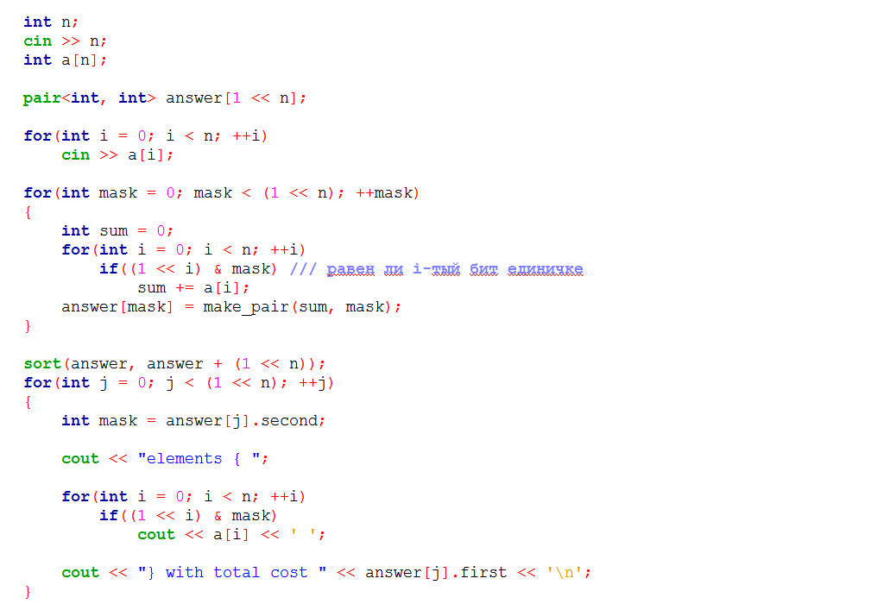

Slide 19
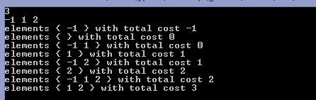
Результат работы программы для массива длинны 3, с элементами {-1 1 2}

Slide 20
Задачи
Есть два одинаковых набора из N чисел, но в одном наборе потерялось число. Вы перемешали оставшиеся 2N – 1 чисел и теперь хотите узнать, какое число потерялось.
Ним
Игра "ним" представляет из себя следующую игру.
Есть несколько кучек, в каждой из которых по нескольку камней. За один ход игрок может взять из какой-нибудь одной кучки любое ненулевое число камней и выбросить их. Соответственно, проигрыш наступает, когда ходов больше не осталось, т.е. все кучки пусты.

Slide 21
Конец спасибо

